Slide 1
Unidad 12 - Parte 2 Evaluando el comportamiento del fuego y orientando las decisiones en la línea de fuego
Introducción a FLAME
Notes:
82

Slide 2
Propósito general de FLAME
Un método sistemático para aplicar lo aprendido para valorar el comportamiento del fuego "actual" y "esperado"... una importante “instrucción del “combate de incendios".
La ciencia del fuego en una herramienta práctica de la línea de fuego.
Mejora el “conciencia situacional".
Diseñado para satisfacer a una variedad de necesidades que cambian a lo largo de la carrera profesional .
Notes:
83

Slide 3
Comparación de predicciones de FLAME en fuegos con fatalidades
Linea de tendencia lineal
600
Dude
South Canyon
500
Diferencia de 20%
400
Promedio de VP pronosticadas por FLAME
Los informes de fatalidades deben reconstruir una escena probable, y se hacen suposiciones comparando datos reportados con predicciones de FLAME, pero la línea de tendencia sugiere que las predicciones son realistas.
300
200
Cramer
100
30mile
100
200
300
400
500
600
Promedio de VP medidas de reportes de investigaciones de fatalidades

Slide 4
El “próximo cambio importante"
La evaluación de los efectos del “próximo cambio importante" puede hacerse con el uso simple y sistemático de la ciencia del comportamiento del fuego.

Slide 5
El método para estimar cambios de la VP en el comportamiento del fuego se centrará en los factores del cambio importante
Identificar cambios en el tipo de combustible (considerando HR)
Combustibles por delante del fuego
La transición entre combustibles superficiales y de copa
Calcule el cambio en la velocidad efectiva del viento
Incorporar los patrones de variación en la velocidad del viento sobre el terreno
Incorporar el tiempo atmosférico pronosticado

Slide 6
Estimar los cambios en el comportamiento del fuego usando el índice VP
Obtener la magnitud del cambio en VP (a partir de una tabla de referencia) usando el cambios en el tipo de combustible y la velocidad del viento.
Estimar los cambios en la longitud de Llama del combustible y del cambio en la VP.

Slide 7

Tabla de índice VP
Cómo manejar cada situación:
Identificar el cambio en el tipo de combustible (ejemplo: de copa a pasto)
Calcule el cambio en la velocidad efectiva de viento (ejemplo: un aumento de 3 veces)
Casos marcados en amarillo
en los cuales la VP será mayor en pasto
Busque el índice VP (en este caso un aumento de 13 veces) ... básicamente
multiplicando los efectos
Marcados en rojo: los aumentos del índice VP de 60x y mayores han sido asociados con fatalidades
12-88-S290-EP

Slide 8
La aplicación FLAME progresa de una etapa a otra según la necesidad
Preliminar
Describir el comportamiento del fuego actual e identificar el próximo cambio importante– este es un primer paso muy importante; puede ser todo lo que necesita para decidir continuar o retirarse.
Notes:
Fix font and look of 89,90,91 maybe add graphic of flame worksheet

Slide 9
Habitual
Datos de condiciones actuales y esperadas
HR
Tipo de combustible
Velocidad efectiva del viento
Predecir el índice VP
Pide la consideración de todos los factores dominantes e indica el grado de peligro potencial.

Slide 10
Completo
Combina la línea de tiempo de propagación actual del fuego con el índice VP para predecir los futuros tiempos de propagación.
La información puede guiar la evaluación de las rutas de escape o la elección de tácticas efectivas.
Notes:
91

Slide 11
Use una hoja de trabajo que cubre el proceso de aplicación FLAME
.
Condiciones actuales:
a la izquierda
Condiciones esperadas:
a la derecha
USO PRELIMINAR
USO HABITUAL
La hoja de trabajo:
guía un enfoque sistemático
Arroja documentación valiosa para su evaluación
USO
COMPLETO
En todos los casos, utilizar la información de VCRZ.

Slide 12
Aprendiendo a aplicar FLAME
La mejor manera de aprender el método FLAME es ver ilustraciones y ejercicios de trabajo.
No se desanime por el nuevo proceso o por el uso de números; usted aprenderá usando FLAME.

Slide 13
Aprendiendo a aplicar FLAME
Las animaciones, ilustraciones y ejercicios retratan la naturaleza del cambio, y conduce su pensamiento hacia el futuro.
Las hojas de ejercicios utilizan diagramas simples, para proporcionar una imagen clara de los factores clave en el problema. Los espacios en blanco innecesarios no se rellenan.
Describa situaciones "actuales" y "esperadas" en su propio estilo en las hojas de trabajo de FLAME

Slide 14
¿De qué manera los cambios en el tipo de combustible afectan la VP y el tiempo de propagación?
Evaluando cambios en tipo de combustible con FLAME

Slide 15
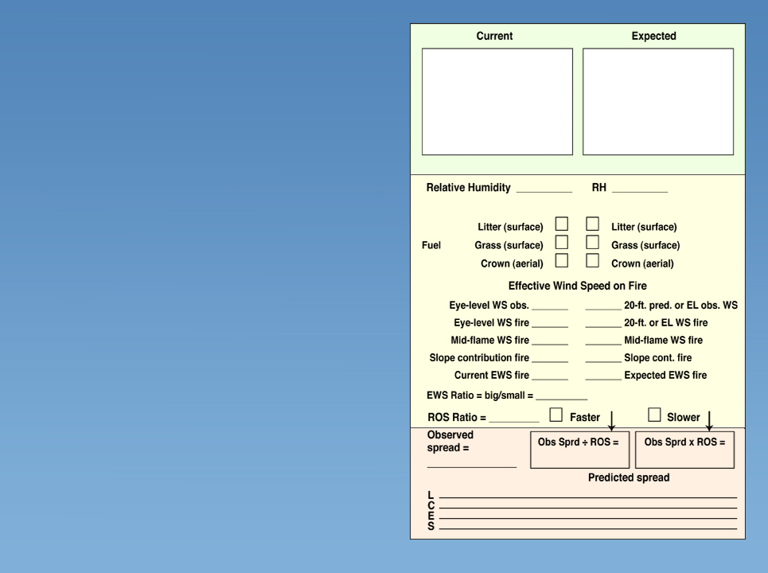
Ilustración #1: Cambio en el tipo de combustible
Pasto
Hojarasca
El tipo de combustible cambia de pasto a hojarasca
x
x
1X
14X
x
Condiciones observadas:
El fuego se mueve cuesta arriba en pasto sin viento.
Las condiciones no favorecen fuego de copas
El fuego se moverá en pasto a media pendiente en 20 minutos
Pronóstico de tiempo atmosferico:
Sin cambios
½ ladera en 20 min
½ ladera en 4+ hrs
Si el fuego se mueve 14x más lento, se tardará 14x más para recorrer la misma distancia. 14x (20 min) = 4+ hrs.
12-96-S290-EP

Slide 16
Tabla del índice VP
Los casos remarcados en amarillo
en los que la VP será mayor en el combustible pasto
Las marcas en rojo: Incrementos en índice VP de 60x y mayores han sido asociados con fatalidades
12-97-S290-EP

Slide 17
Ejercicio #1: combustibles de desechos de bosque a copa de arbustos
Hojarasca
Arbusto
Ladera mas baja 2 hrs
Cambio combustible de hojarasca a copa
20
20
x
x
1x
4x
x
condiciones observadas:
El fuego se mueve cuesta arriba en la hojarasca del bosque, sin viento; HR 20%.
El fuego se moverá en la hojarasca a media pendiente en 2 horas
Pronóstico de tiempo atmosférico:
Sin cambios
½ pendiente en
2 horas
½ pendiente en
½ hora
Complete el
Ejercicio
Si el fuego se mueve 4x mas rápido, le tomará 4x menos tiempo para recorrer la misma distancia. (2 horas) / 4 = ½ hr.
12-98-S290-EP

Slide 18
Tabla del índice VP
Los casos remarcados en amarillo
en los que la VP será mayor en el combustible pasto
Las marcas en rojo: Incrementos en Índice VP de 60x y mayores han sido asociados con fatalidades
12-99-S290-EP

Slide 19
¿De qué manera los cambios en la velocidad efectiva del viento afectan la VP y el tiempo de propagación?
Comparaciones de cambio de viento

Slide 20
Tabla de ajuste de viento Por ubicación topográfica
Ejemplo: Ajuste un viento de 19.2 kph de la parte superior a la parte baja de la ladera de barlovento. Seleccione la opción "1 →½", basado en la diagrama de ajuste de velocidad de viento y el viento a 19.2 kph. El viento en la parte baja de la ladera será de alrededor de 9.6 kph.
Notes:
101

Slide 21
Ajustes de viento Cálculos a media llama basados en el tipo de combustible
A nivel del ojo
¾ X
Copa ó a 6 m
1X
Desechos de bosque
¼ X
Pasto
¾ de el viento a 6 m
Copas
Desechos de
bosque
El viento a 6 m es el viento a media llama
¼ de la velocidad de viento a 6 m

Slide 22
Tabla de ajuste de viento Ajuste de velocidad del viento a media llama
Ejemplo: Ajuste de una observación a nivel del ojo, de 25.6 kph sobre terreno abierto para ajustar al tipo de combustible de desechos de bosque bajo un rodal de árboles. Seleccione la opción "3/4 → 1/4", basada en el diagrama de ajuste de velocidad del viento y viento a 25.6 kph. El viento en el combustible de desecho de bosque será de alrededor de 8 kph.
Notes:
Add more exercises for wind adjustment, self-pace handout add time to unit to cover.
103

Slide 23
Las variaciones del viento a menudo producen cambios muy grandes en el comportamiento del fuego
Muchos cambios de viento son el resultado de "cambios la meteorología", y se pueden anticipar, por su conocimiento de los procesos meteorológicos del fuego o de los pronósticos meteorológicos.
El viento también varía de un lugar a otro en terreno dificil, incluso si el "tiempo atmosférico" general no está cambiando.

Slide 24
El viento varía de forma significativa a medida que fluye por el terreno
Es una influencia importante en el comportamiento del fuego
Notes:
Remove slide

Slide 25
Ajustando el viento para diferentes localizaciones en el terreno
Vientos generales o de cresta
¾ X
1X
1X
Ladera barlovento
Ladera sotavento
Ladera barlovento
1/2 X
Ladera sotavento< 30%
1/2 X
¼ X
Los vientos en laderas sotavento son típicamente mucho más reducidos, turbulentos e impredecibles
En casos limitados, donde las pendientes son menores del 30% y las crestas no son pronunciadas, los ajustes pueden proporcionar una medida decente de la velocidad promedio del viento. (Nota: el límite del 30% se aplica sólo a las laderas de sotavento, no las laderas de barlovento).
El ajuste no es aplicable a vientos de preocupación crítica o vientos descendentes de ladera.

Slide 26

Comparación del medidor de bolsillo WindWizard y el WindWizard (software)

Slide 27
El viento que afecta al fuego depende de la altura de la llama y la cobertura de vegetación
El viento que empuja el fuego es el viento que esta aproximadamente a al nivel de media llama (velocidad del viento a media llama, o VVMLL).
Las velocidades del viento son más altas en los niveles sobre la superficie y disminuyen hacia abajo.
Un sitio con árboles o arbustos reducirá la velocidad del viento debajo del mismo (más reducción cuanto mas denso sea el sitio).

Slide 28

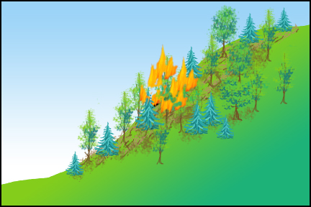
Una vez que tenga una velocidad de viento que se ajuste a la ubicación del incendio en el terreno, hay que ajustarla a la velocidad del viento a nivel de la llama.
Usted ha obtenido el viento de la ubicación del incendio en la ladera
Si Usted ajustó un viento a 6 m para el terreno, esto es un viento a 6 m; Si ajustó el viento a nivel del ojo esto es a nivel del ojo
¿Cuál es la velocidad del viento a
nivel de la llama?
12-109-S290-EP

Slide 29

Viento a media llama que mejor se adapte al tipo de combustible
A nivel del ojo
¾ X
Copa ó 6 m
1X
Desechos
de bosque
¼ X
Pasto y arbusto bajo
14.4 kph
A nivel de llama
en pasto
Copas
19.2 kph
a nivel de llama
en copa
Desechos de
bosque
4.8 kph
a nivel de la llama
en desechos de bosque
Por ejemplo, viento a 6 m de 19.2 kph
12-110-S290-EP

Slide 30
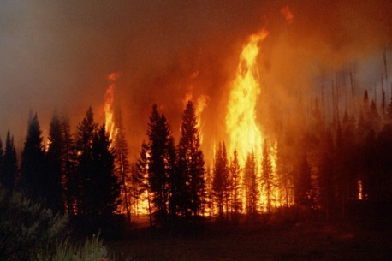
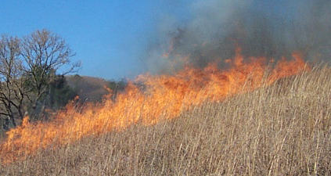
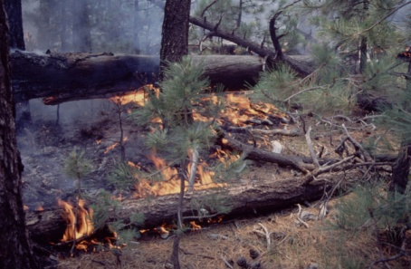
Velocidad del viento a nivel de llama para diferentes tipos de combustible
1 X
Incendio de copa
(vientos a 6 m)
¾ X
Incendios de pasto
(a nivel del ojo)
¼ X
Incendio de desechos de bosque
(bajo un rodal)
12-111-S290-EP

Slide 31
La tabla de conversión hará el ajuste
o usted puede hacer la aritmética
12-112-S290-EP

Slide 32
Para un fuego en retroceso, la VEV siempre se toma de 0.8 kph
En viento- las llamas se inclinan hacia atrás respecto a la vertical
Dirección del viento
En la pendiente-llamas se inclinan hacia atrás perpendicular a la pendiente
La propagación del fuego en fuego en retroceso es en gran medida por convección / radiación dentro de la cama de combustible y es relativamente insensible al viento o a la pendiente. Teniendo a ser ½ es una buena aproximación.
12-113-S290-EP

Slide 33
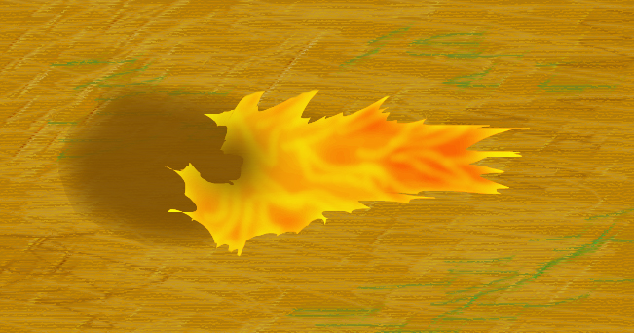
Para un fuego que flanquea, la VEV se toma como 1.6 kph
PROPAGACIÓN OBLICUA
NO CONDUCIDA
POR EL VIENTO
VIENTO
El viento tiene poco efecto neto sobre la propagación del fuego por el viento y/o pendiente; las llamas no se inclinan hacia el exterior de cualquier manera.
12-114-S290-EP

Slide 34
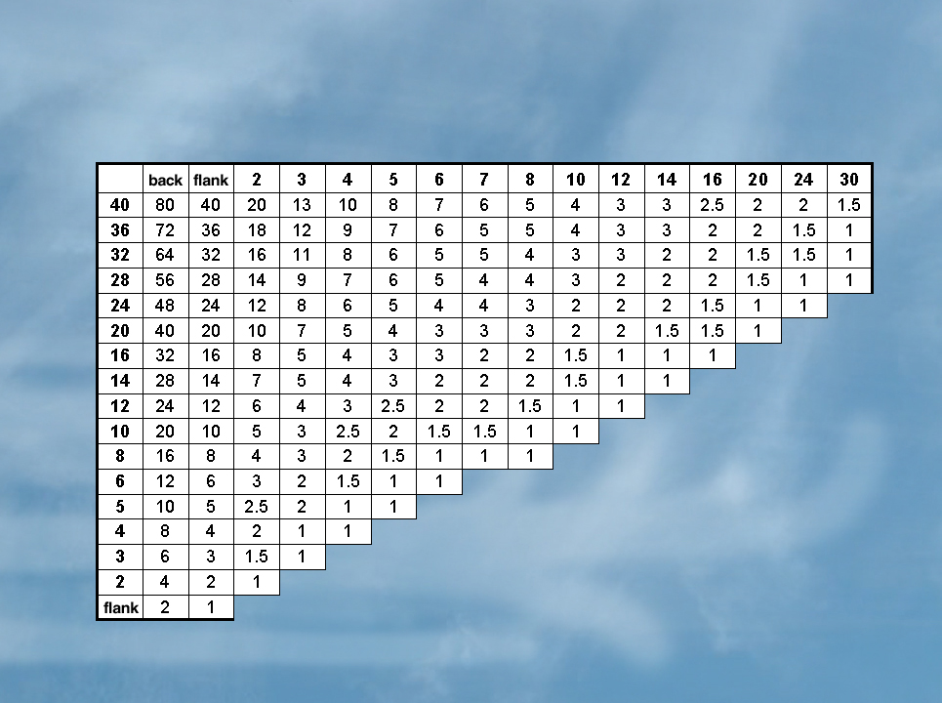
Calculando índice VEV
VEV menor →
VEV mayor →
La columna marcada “Ret" es para fuego en retroceso
VEV = ½
La columna marcada "flanco“ es para fuego de flanco
VEV = 1
12-115-S290-EP

Slide 35
Ilustración # 2: Cambio de viento superficial con ondas de montaña
32
8
Viento arriba desciende a la superficie sobre el fuego
30
30
x
x
8
32
8
24
8
24
3X
4X
x
Pronóstico meteorológico:
HR 30%;
Vientos del oeste sobre la cresta de 24-32 kph podrian ser superficiales a cualquier hora a media mañana.
1 poste en 8 min
1 poste en 2 min
condiciones observadas:
Incendio de pasto en planicie abajo de cadena montañosa; se mueve 5 m cada 8 minutos
Velocidad del viento 8 kph; HR 30%
Construyendo 50 m de línea al este del incendio; el tiempo de escape será de 5 min.
Nota: Estas son "fuerzas completas" de los vientos superficiales de la cresta, los vientos de sotavento no protegidos por la colina
Antes de que el viento incremente, 5 metros proporciona suficiente distancia del fuego para escapar, pero después de que el aumenta tomaría 15 m para proporcionar una ventana de escape de 5 minutos. Mejor planifique para la ventana de escape más grande.
12-116-S290-EP
Notes:
Check illustration numbers

Slide 36
Tabla del índice VDP
En los marcados en amarillo las VP serán mayores en el combustible pasto.
Los marcados en rojo: Incrementos en Índice VP de 60x y mayores han sido asociados con fatalidades
.
12-117-S290-EP

Slide 37
Ejercicio #2: Cambio de viento
4.8
24
Brigada
Norte
Viento Superficial, cambio en dir. y en velocidad
36%
36%
x
x
24
19
0
Retroceso
19
24X
Condiciones observadas:
9 am mañana de Julio;
Vientos ascendentes de ladera en desarrollo
Viento de 4.8 k/hr del NW
Temp 27.7; HR 36%
El humo del incendio en la cresta es tapado por inversión y
muestra viento del sur encima.
El fuego en el lado norte está regresando en pasto con vientos superficiales del NW; el tiempo de propagación observado es de 20 m en 30 min.
Pronóstico del tiempo:
Vientos generals del Sur a 16-24 kph
Inversión de bajo nivel a mediados o finales de la mañana
50X
x
20 m en 30 min
20 m en 36 seg
Complete el
Ejercicio
12-118-S290-EP
Notes:
fix arrows

Slide 38
Tabla del índice VP
En los marcados en amarillo las VP serán mayores en el combustible pasto.
Los marcados en rojo: Incrementos en Índice VP de 60x y mayores han sido asociados con fatalidades
12-119-S290-EP

Slide 39
La contribución de la pendiente en la velocidad efectiva del viento es de fácil manejo agregando un poco al componente del viento en pendiente ascendente
Arriba de 80%,
agregar 8 kph
80%
8 kph
60% to 80%,
agregar 4.8 kph
Agregar la contribución de la pendiente al componente del viento en pendiente ascendente
60%
4.8 kph
40% to 60%,
agregar 3.2 kph
3.2 kph
40%
20% to 40%,
agregar 1.6 kph
1.6 kph
20%
Menos de 20%,
Sin ajuste
12-120-S290-EP

Slide 40
Ilustración #3: Cambio de viento y pendiente
Click para empezar la película
12.8
6.4
50%
El fuego se mueve ladera arriba y con más viento
15%
15%
X
X
6.4
12.8
6.4
12.8
0
6.4
32
16
2½ X
3X
X
A la ladera en 1 hr
Ladera arriba en 20m
Condiciones observadas:
Mañana avanzada; fuego en pequeños
arbustos continuos.
Viento sobre el fuego 6.4 kph; HR 15%
El fuego puede llegar a la base de la pendiente en 1 hora
La velocidad del viento en la ladera es de 12.8 kph a la altura del ojo (para arbustos pequeños)
Pronóstico meteorológico:
Sin cambios importantes al empezar la tarde
12-121-S290-EP

Slide 41
Tabla del índice VP
En los marcados en amarillo las VP serán mayores en el combustible pasto.
Los marcados en rojo: Incrementos en Índice VP de 60x y mayores han sido asociados con fatalidades
12-122-S290-EP

Slide 42
Ejercicio #3: Cambio de viento y de pendiente
3.28
Retroceso
4 hrs
Hojarasca
Hojarasca
40-50%
Reversión de pendiente; Retroceso a pendiente arriba con viento
40%
30%
x
x
40
19.2
4.8
3.2
Retroceso
8
10X
Condiciones Observadas:
Al principio de la tarde; el fuego en retroceso hacia abajo en la ladera Este 50% de pendiente en hojarasca; HR 40%
Se espera que cubra la mitad baja de la pendiente hacia el drenaje en 4 horas.
Viento ligero sobre la exposición este; protegida por el terreno y la vegetaciónn
Pendiente de la exposición Oeste es de 40-50%
La humedad de combustibles de inicio de estación es alta, y hace poco probable incendio de copas
Pronóstico meteorológico:
Vientos de la tarde a nivel de la cresta oeste a 32-40 kph; HR min. 30%
16X
x
½ ladera en 4 hrs
½ ladera en ¼ hr
Complete el
Ejercicio
12-123-S290-EP

Slide 43
Tabla del índice VP
En los marcados en amarillo las VP serán mayores en el combustible pasto.
Los marcados en rojo: Incrementos en Índice VP de 60x y mayores han sido asociados con fatalidades
12-124-S290-EP

Slide 44
Su caja básica de herramientas FLAME está completa Ahora tiene las herramientas para el manejo de los cambios en el combustible, el viento y la pendiente ... con los que, se puede hacer frente a problemas muy reales.

Slide 45
Podemos aplicar FLAME en situaciones reales mediante la combinación de los cambios en tipo de combustible y velocidad efectiva del viento

Slide 46
Ilustració #4: Cambio de viento y de combustible, pendiente inversa
Retroceso
24
6 hrs
50%
Hojarasca
Copa
Reversión de pendiente; Hojarasca a copa, incremento de VEV
40%
20%
x
x
24
12.8
12.8
3.2
Retroceso
16
20X
140X
x
Condiciones Observadas :
Temprano en la mañana en Septiembre, el fuego está en retroceso hacia abajo a una pendiente norte en hojarasca profunda
Temp es 18.3^{oC}; HR es 40%
El progreso del fuego será puesto en la parte baja aproximadamente al medio día (en 6 hrs)
La ladera sur es chaparral, ocurrió incendio de copa en arbustos ayer
Pronóstico meteorológico:
Viento en la cresta a 24 kph
Temp Max. 29.4°C; HR Min 20%
Ladera más baja en 6 hrs
Ladera más baja
en 3 min
En la vida real el cambio tomará lugar en el tiempo, pero una vez que el coronamiento se establece el fuego puede mover esa distancia en pocos minutos.
Indice de VEV=VEV Mayor/VEV Menor= 16 kph /0.8 kph = 20X
12-127-S290-EP

Slide 47
Tabla del índice VP
En los marcados en amarillo las VP serán mayores en el combustible pasto.
Los marcados en rojo: Incrementos en Índice VP de 60x y mayores han sido asociados con fatalidades
12-128-S290-EP

Slide 48
Ejercicio #4: ambio de viento y de combustible, incendio de desechos de bosque sobre ladera inferior a incendio de copa sobre ladera superior
32
9.6
Copa
65%
Hojarasca
Hojarasca a copa, e incremento en viento
24%
15%
x
x
9.6
32
6
20
3.2
32
2
20
32
4.8
+3
+3
4.8
4.8
5
23
8
36.8
5X
30X
x
Ladera más baja en 3 hr
Mitad superior de la
ladera en 6 min
Condiciones Observadas :
Mañana avanzada en Septiembre; incendios de hojarasca bajo dosel de pino sobre una pendiente SW de 65%; ocurren antorchamientos dispersos.
HR 24%; Viento a nivel de ojo 9.6 kph
El progreso del fuego cubrirá la mitad inferior de la pendiente en 3 horas
Pronóstico meteorológico:
HR Mínima 15-20%
Vientos SW en la cresta a 24-32 kph (nota: los vientos están aumentando ligeramente en general, además de ser más fuertes en las laderas superiores)
Complete el
Ejercicio
12-129-S290-EP

Slide 49
Tabla del índice VP
En los marcados en amarillo las VP serán mayores en el combustible pasto.
Los marcados en rojo: Incrementos en Índice VP de 60x y mayores han sido asociados con fatalidades
12-130-S290-EP

Slide 50
Ejercicio #5: Incendio de hojarasca
flanqueando en pendiente con pasto con viento
19.2
14.4
Flanqueando
Pasto
El fuego se mueve de hojarasca protegida hacia ladera expuesta al viento con pasto
26%
26%
x
x
19.2
14.4
11.2
flanco
1.6
12.8
8X
180X
x
Condiciones Observadas:
Temp 28.3ºF; HR 26%
Temprano por la mañana
Fuego quemando activamente en hojarasca, pendiente casi plana
Esencialmente calma en los árboles. El humo se desplaza hacia arriba en árboles, a continuación, desvío de la propagación al Este 1/8 de la pendiente en 2 hrs
La ladera oeste adyacente es pasto, cerca del 30% de pendiente
Pronóstico meteorológico:
Viento en la cresta 12.8-19.2 kph del oeste
Temperaturs por la tarde 29.4ºC
Hum Rel. mínima 26%
Ladera en 16 hrs
Ladera en 5 min
Complete el
Ejercicio
12-131-S290-EP

Slide 51
Tabla del índice VP
En los marcados en amarillo las VP serán mayores en el combustible pasto.
Los marcados en rojo: Incrementos en Índice VP de 60x y mayores han sido asociados con fatalidades
12-132-S290-EP

Slide 52
En la línea de fuego, siempre seguir observando el comportamiento del fuego y la actualización de su evaluación; mejorar continuamente la exactitud de sus predicciones. Puede seguir extendiendo su evaluación del comportamiento esperado del fuego en el futuro. Cuando vea el desarrollo del comportamiento del fuego "esperado", pregúntese cuál será el proximo cambio importante después de eso.

Slide 53
Las estimaciones aproximadas de la actual VP pueden sugerir valores realistas de VP
Para hojarasca:
VP (m/min) es aproximadamente 2x VEV (en kph). Ejemplo: para velocidad del viento de 6.4 kph, la VP estimada de hojarasca es cerca de 2x6.4 = 12.8 m/min
Para copas:
VP (m/min) es aproximadamente 8 x VEV (en kph). Ejemplo: para velocidad de viento de 15 kph, la VP estimada de corona es cerca de 8x15 = 120 m/min

Slide 54
Las estimaciones aproximadas de la actual VP pueden sugerir valores realistas de VP
Para pasto:
VP (m/min) es aproximadamente 30 x VEV (en kph). Ejemplo: para velocidad del viento de 19.2 kph, la VP en pasto es cerca de 30x19.2 = 576 m/min
Momentáneamente la VP varía, y es bueno asumir que la VP puede variar por encima y por debajo del promedio en un factor de 2x.

Slide 55
Aplicación del mundo real de FLAME a una situación de caso con fatalidades
1. Usando la descripción del ajuste del comportamiento del fuego - No juzgar las decisiones de los combatientes.
2. Teniendo en cuenta cómo podría haber sido aplicado FLAME en esa situación, y el
tipo de información del comportamiento del fuego que podría haber sido desarrollada.

Slide 56
Las fotografías y los mapas se utilizan para representar el entorno y la situación de cada caso. La información sobre el tiempo atmosférico y el comportamiento del fuego es representativa pero no exacta en cada detalle. Pero nos permite ejercitar el proceso de FLAME en una situación real.

Slide 57
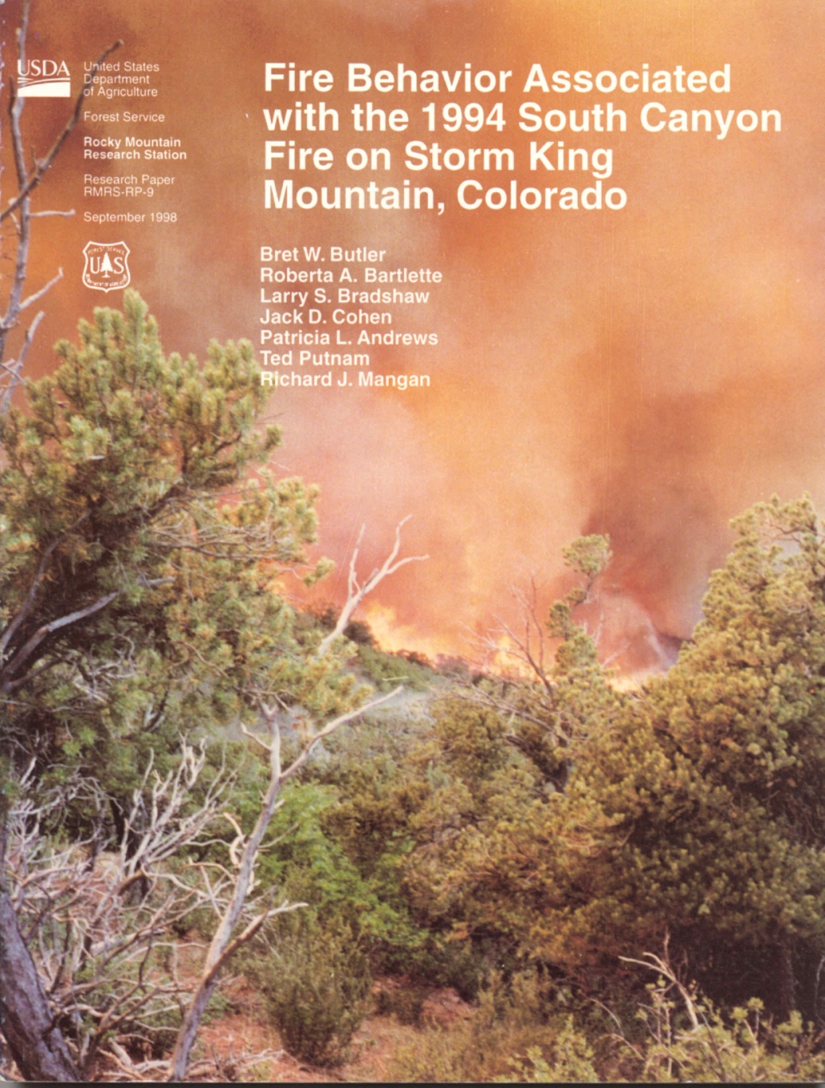
Estudio de caso Incendio
South Canyon

Slide 58
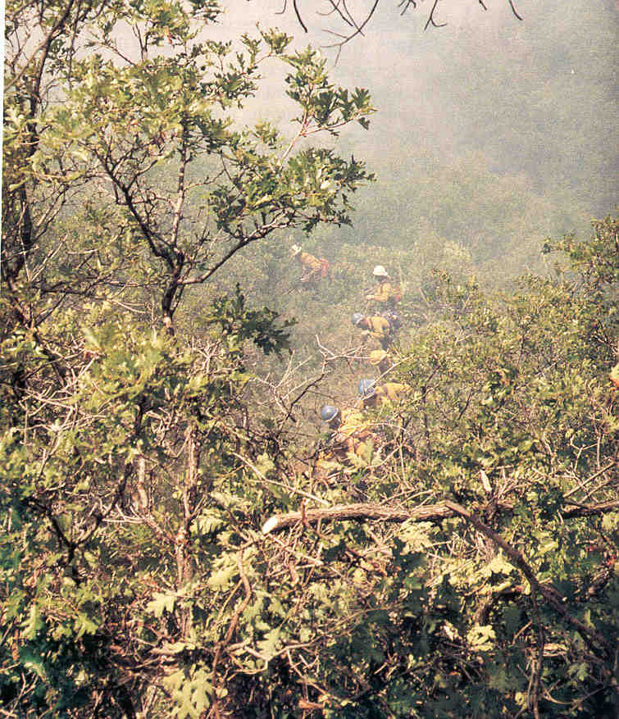
Combustible de Encino de Gambel, Línea de fuego en el flanco oeste
Las brigadas sentían poco viento, debido al refugio por la topografía
y la vegetación.

Slide 59
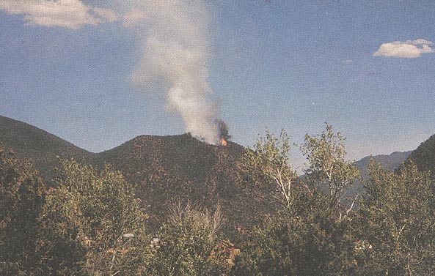
Comportamiento del Fuego Observado
9.7 m/hr
60 hrs
Incendio South Canyon, 1200, 4 de Julio

Slide 60
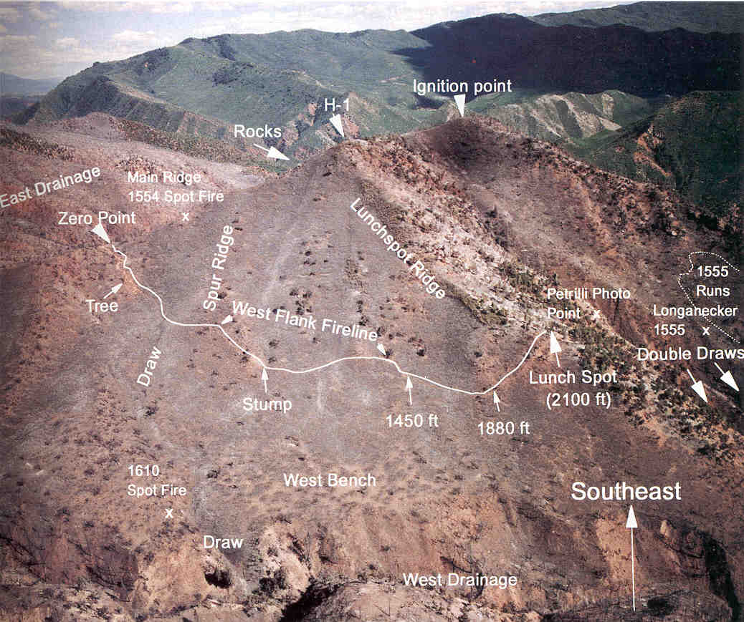
Visión general del sitio del Incendio South Canyon
Punto de Ignición
H-1
Rocas
Corriente este
Cresta principal
Foco secundario 1554
Punto cero
Cresta, sitio de almuerzo
1555
Cresta de espuela
Sitio de la foto
De Petrilli X
propagación
Árbol
Linea de fuego flanco oeste
1555
Cajón doble
Cajón
sitio de almuerzo
(630 m)
Tocón
435 m
564 m
Focos secundario
1610
Banca oeste
Sureste
Cajón
Corriente oeste

Slide 61
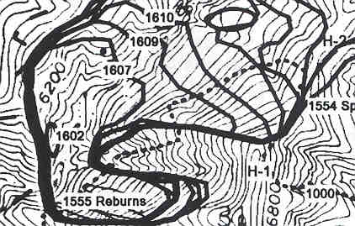
48
Incendio en retroceso
en hojarasca
Incendio de copa
7+ min
60 hrs
hojarasca a la copa; incremento de viento
Actual: 9 min
20%
10%
cresta
x
x
corriente
60 hrs
48
?
Retroceso
48
60X
Condiciones Observadas:
Julio; sequía; fuego de retroceso en hojarasca
viento ligero pendiente ascendente; 20% HR
El fuego puede llegar al fondo de este cambio; después de 60 horas de propagación de arriba hacia el
fondo
Pronóstico del tiempo:
frente frío seco pronosticado; OSO
Vientos OSO a 48 kph; HR 10%
500X
X
Ladera en 60 hrs
Ladera en 7+ min
¿Qué pasará si el fuego se mueve hacia la corriente, empujado por los vientos prefrontales de 58 kph?
indicadores de fuego de copas:
- La sequía estacional, más la sequía en general
- HR por debajo del 20%
- El fuego en retroceso causa antorchamiento
- Fuego de copas y/o antorcha sobre este o en incendios cercanos

Slide 62
Calculando índice VEV
Menor VEV →
Mayor VEV→
Interpolar entre valores 64-56, para obtener el VEV de 60
12-143-S290-EP

Slide 63
Tabla del índice de VP
En los marcados en amarillo las VP serán mayores en el combustible pasto.
Los marcados en rojo: Incrementos en Índice VP de 60x y mayores han sido asociados con fatalidades
12-144-S290-EP

Slide 64
Implementando VCRZ
Vigilantes (basados en las preocupaciones mayores).
Para observar el progreso del fuego; signos de propagación pendiente arriba, movimiento hacia el cauce.
Para observar la aproximación de los vientos.
Posiciones del vigilante (considere vigilantes remotos).
Comunicaciones
¿Con qué frecuencia?
¿Cuáles puntos clave incluir?
Rutas de escape
Lejos de explosión de incendios de copa.
Tiempos de escape, mucho menos de 7 minutos.
Zonas de seguridad
Lo suficientemente grandes para los largos de llama esperados.
Lo suficientemente grandes para todos los combatientes.

Slide 65
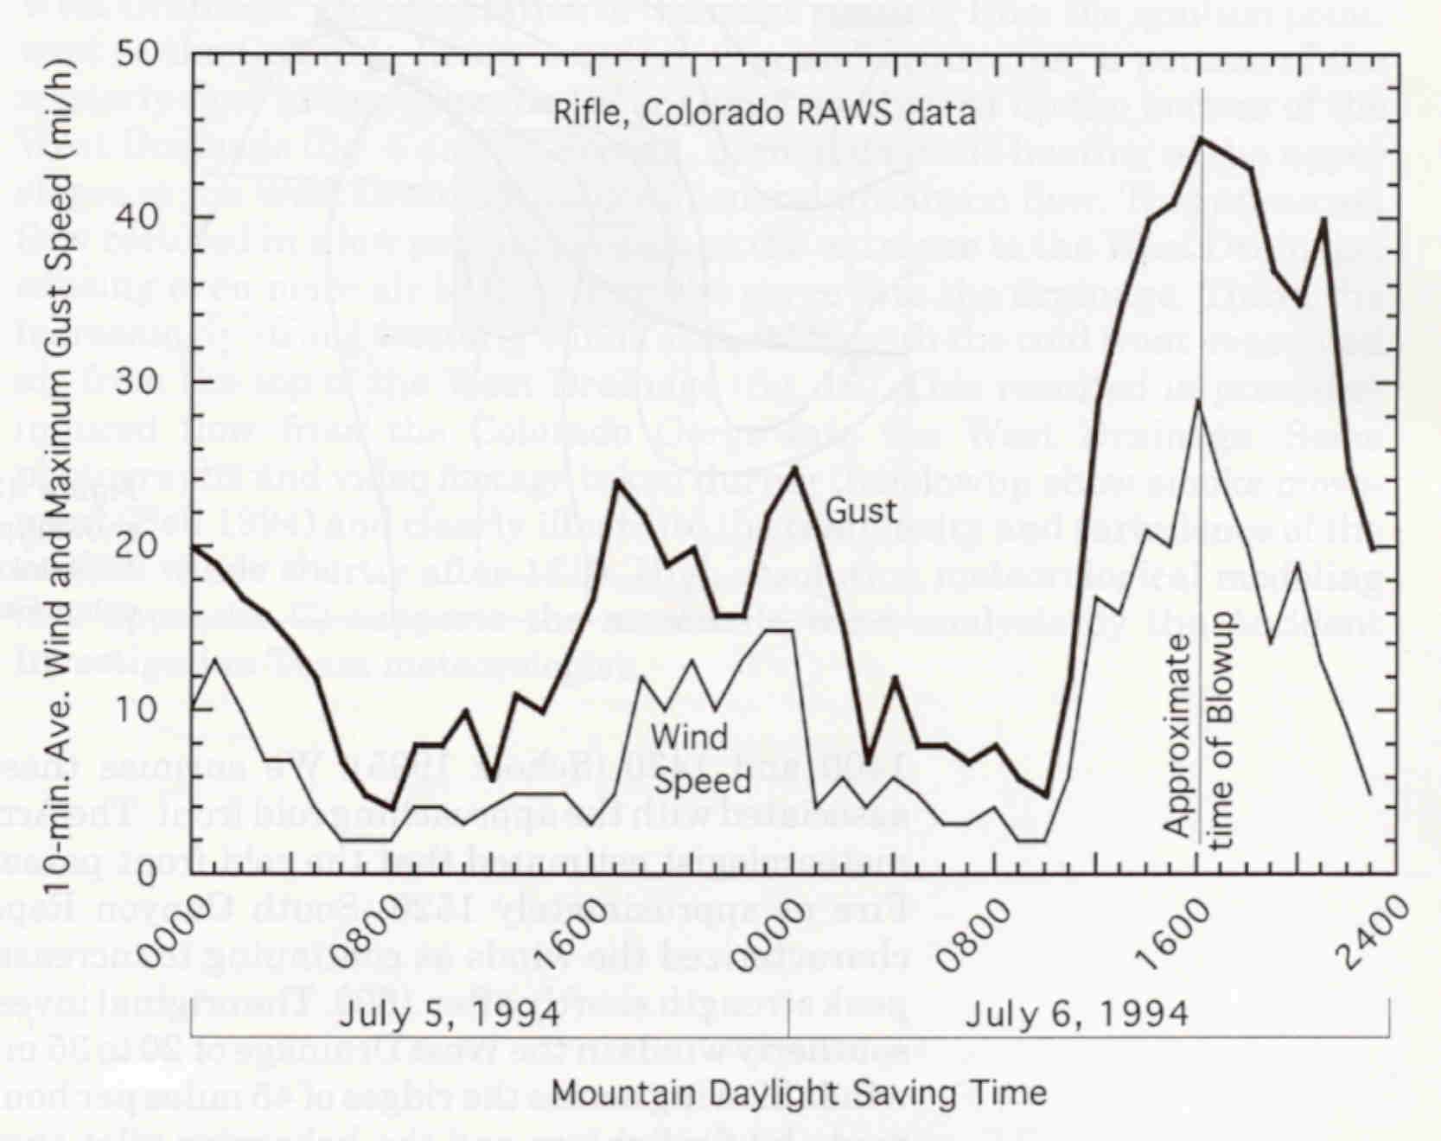
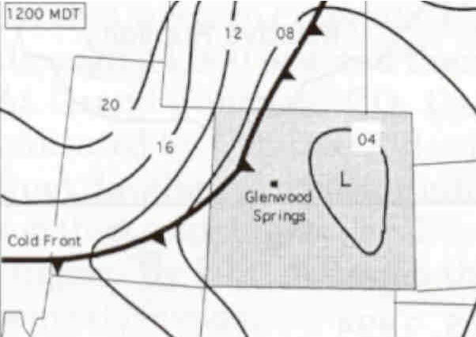
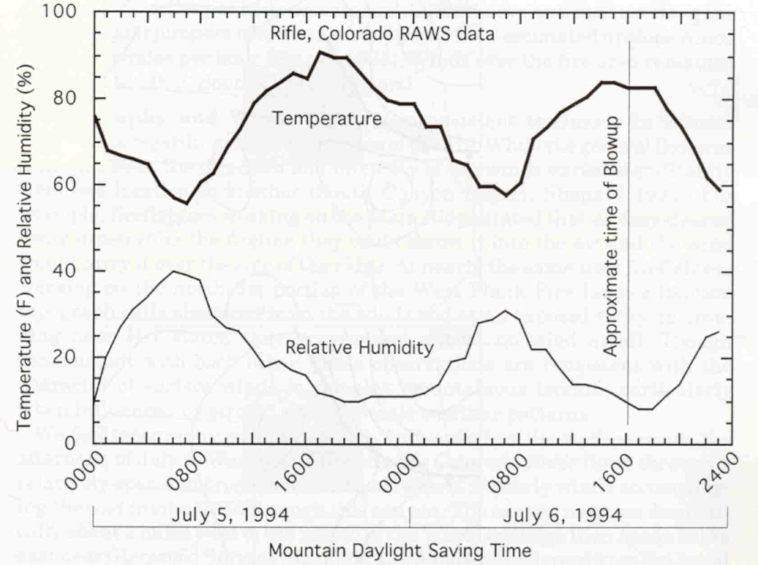
80
Frente frío
64
Viento al mediodía
estalla en el día
48
Viento al mediodía
el día anterior
Vel. Promedio de 10 min y rachas Máximas (km/hr)
rachas
32
Tiempo aproximado
de explosión
16
Vel
Viento
37
26
Temperatura
15
Temperatura (F) y Humedad Relativa (%)
Tiempo aproximado de explosión
Ubicación del Incendio
South Canyon
4
-6
Humedad Relativa
12-146-S290-EP

Slide 66
Valor de FLAME
Relaciona bien la VDP actual
Guías aproximadas establecen condiciones reales.
Los errores tienden a anularse.
Incluso una respuesta "aproximada" es correcta
Supongamos que fue de 4 minutos, o 15 minutos ...
Revela el peligro potencial
Muestra que el fuego va a desbordar los esfuerzos de control
Podría llamar la atención:
Potencial para la transición al fuego de copa
Buscando información sobre el aumento de los vientos

Slide 67
¿Cómo dirigir las posibilidades ? Aplique FLAME a todas ellas
Considere lo que es probable que suceda, tal como:
Planee sobre esto en la seguridad, VCRZ, tácticas.
Inversiones y aumento de los vientos
Frentes fríos
Vientos en desarrollo arriba o hacia abajo del cañón
Considere qué podría ocurrir, tal como:
Tormentas eléctricas y vientos de salida
Vientos superficiales en altura (como en una onda de montaña)
Racha de viento a través de un flanco
Monitorear si es posible (por ejemplo, tormentas), ¿tiene un plan de contingencia si sucediera?

Slide 68
¿Cuándo aplicar FLAME?
En primer lugar al llegar a un incendio.
Cuándo está en camino un cambio de turno.
Cuando un “proximo cambio importante” occurred.
FLAME no se debe aplicar en lugar del conocimiento de la situación real sino que se utiliza como una herramienta para mejorar el conocimiento.

Slide 69
FLAME en línea
FLAME en línea es un módulo de aprendizaje a su propio ritmo, que incluye técnicas para el manejo de las situaciones más complejas y para mejorar la precisión.
FLAME en línea también incluye estudios de caso de fatalidades adicionales y escenarios realistas de ejercicio para práctica.
Modulos de autoestudio de FLAME en línea:
http://training.nwgc.gov/online.html
Notes:
Add NWCG web site

Slide 70
Otros métodos disponibles
Una comparación de las características de métodos más complejos :
Nomogramas
Tablas del Apéndice B
BehavePlus

Slide 71
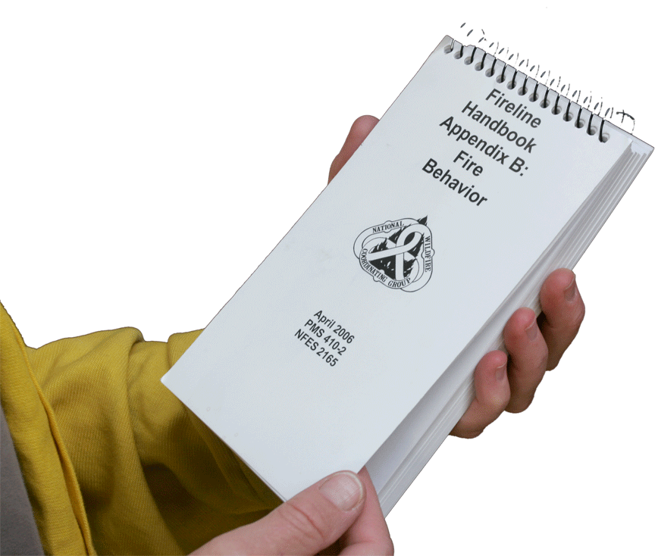
Apéndice B del Manual de la Línea de Fuego proporciona la información del comportamiento del fuego en forma de tablas

Slide 72
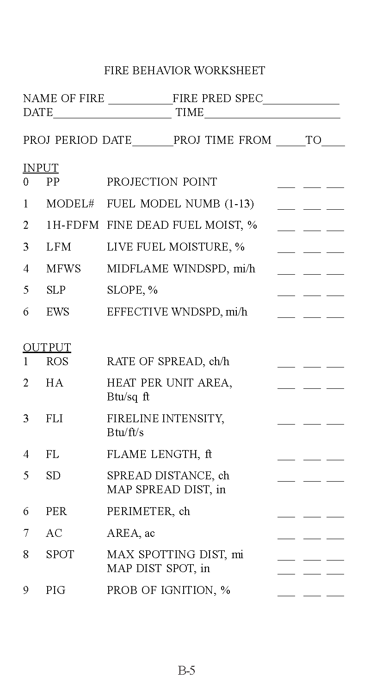
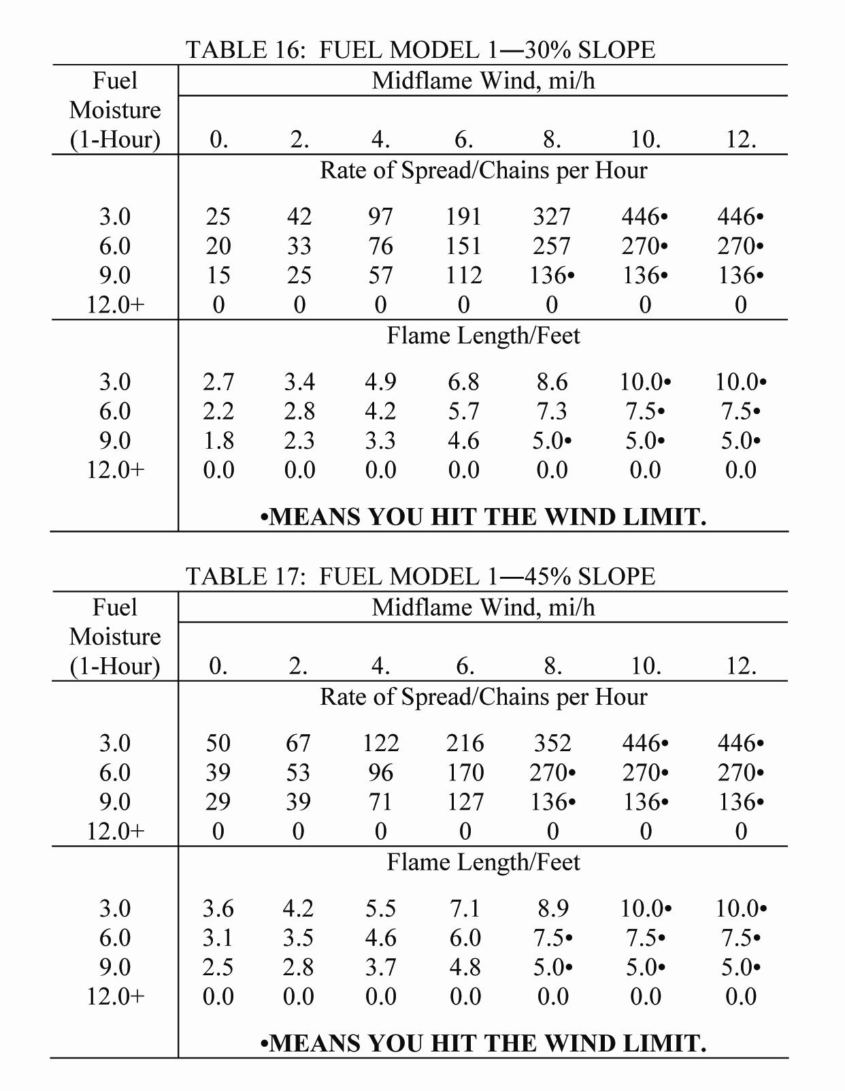
HOJA DE TRABAJO DE COMPORTAMIENTO DEL FUEGO
Datos de entrada requeridos
NUM DE MODELO DE COMBUSTIBLE (1-13)
HUM DE COMB FINO MUERTO (%)
Después de que usted utiliza varias tablas para obtener los insumos necesarios, se puede consultar las salidas en una tabla como la siguiente.
HUM DE COMB VIVO (%)
VEL. VIENTO MEDIA LLAMA (km/hr
PENDIENTE (%)
VEL EFECTIVA DEL VIENTO (km/hr)
Posibles datos de salida
VELOCIDAD DE PROPAGACIÓN (m/hr)
CALOR POR UNIDAD DE AREA
(BTU´s/m/s)
INTENSIDAD DE LA LINEA DE FUEGO
(BTU´s/m/s)
LARGO DE LLAMA (m)
DISTANCIA DE PROPAGACIÓN (m)
DIST. PROPAGACIÓN EN MAPA (cm)
PERÍMETRO (m)
ÁREA (hectáreas)
DIST. MAX FCOOS SECUNDARIOS (km)
DIST FCOS SECUNDARIOS EN MAPA (cm)
PROBABILIDAD DE IGNICIÓN (%)
Notes:
Replace with new appendix B tables

Slide 73
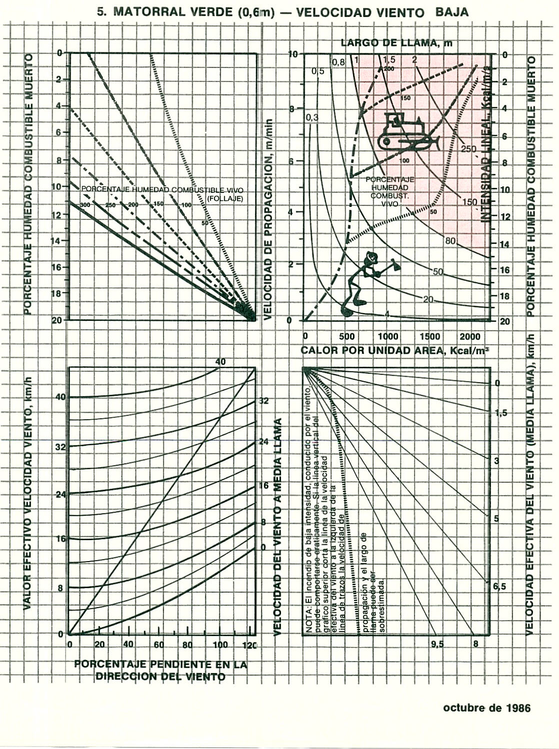
Nomogramas Poner la información del comportamiento del fuego en forma de gráficos.
12-154-S290-EP
Notes:
Add graphic of nomogram

Slide 74
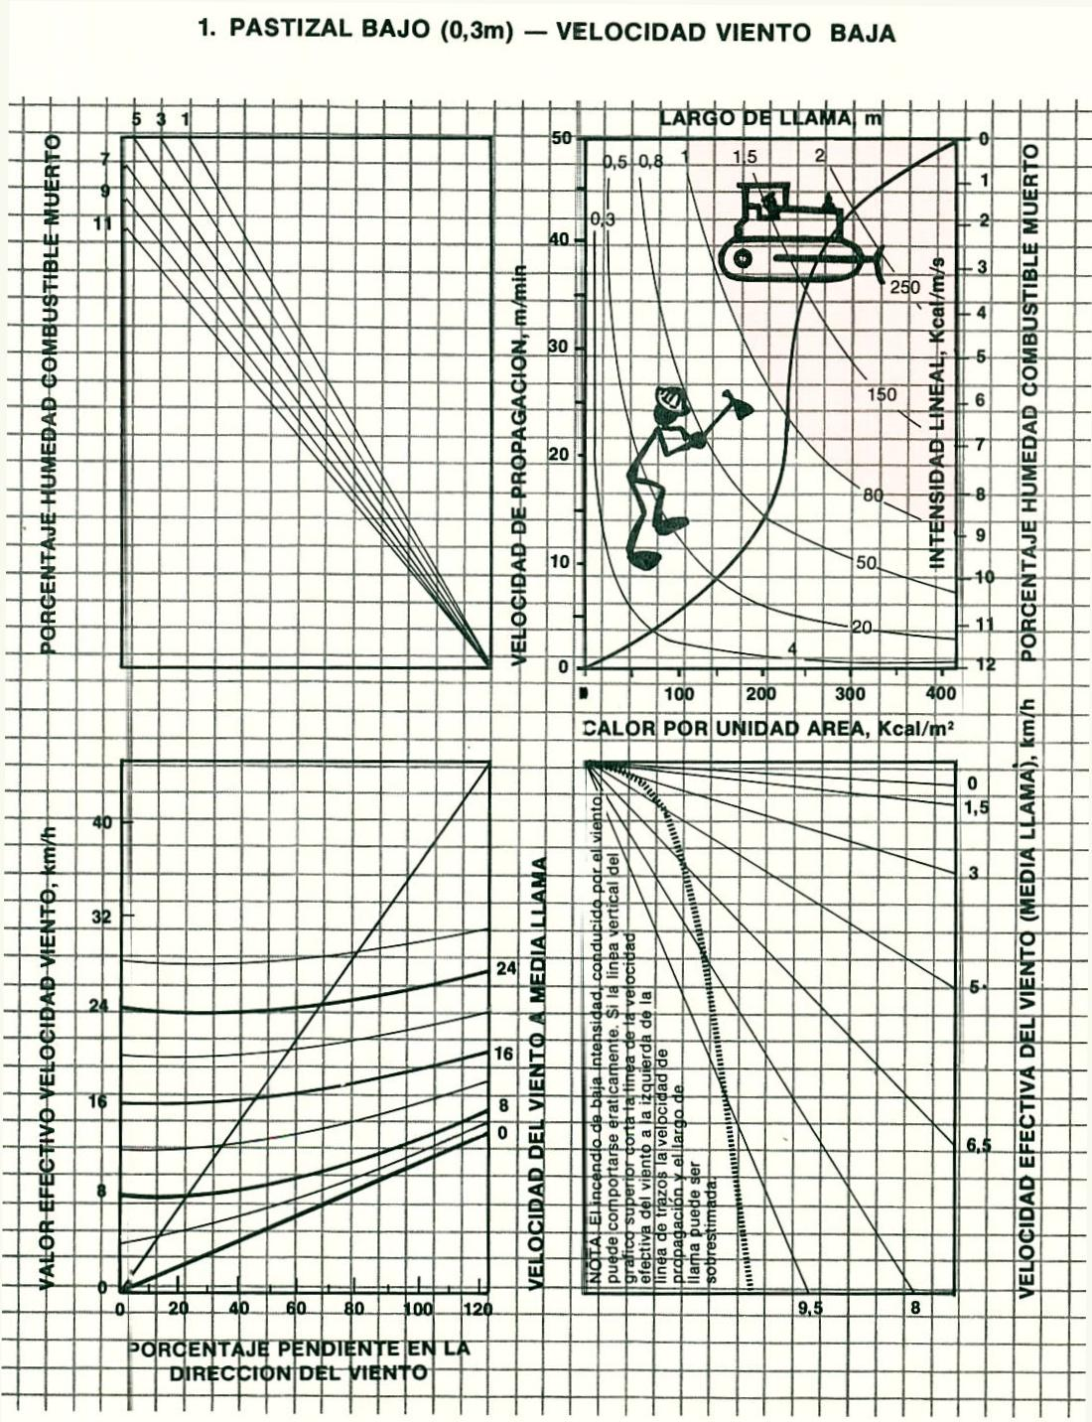
Datos de entrada requeridos:
- Modelo de Combustible
- Humedad de combustible fino muerto (en ocasiones HC vivo)
- Velocidad de Viento a Media Llama
- Pendiente
- Velocidad Efectiva del Viento
1. PASTO BAJO ( 30 CM) – VELOCIDAD DE VIENTO BAJA
LARGO DE LLAMA (M))
Después de seguir los datos de entrada obtener los resultados básicos de:
- Velocidad de Propagación
- Largo de Llama
VDP en este caso es cerca de 38 m/min
Notes:
Fix font, new graphic of nomogram

Slide 75
LARGO DE LLAMA (PIES)
Utilizando los valores de Calor por Unidad de Área y la velocidad de propagación, datos de salida del nomograma ubíquese en el gráfico de la esquina superior derecha.
En este caso la LLl se pronostica que sea de
Aproximadamente (1.3 m)
La intensidad de la línea de fuego es de alrededor de 160 BTU por segundo por cada pie de la línea de fuego.
12-156-S290-EP
Notes:
Replace with new Nomogram

Slide 76
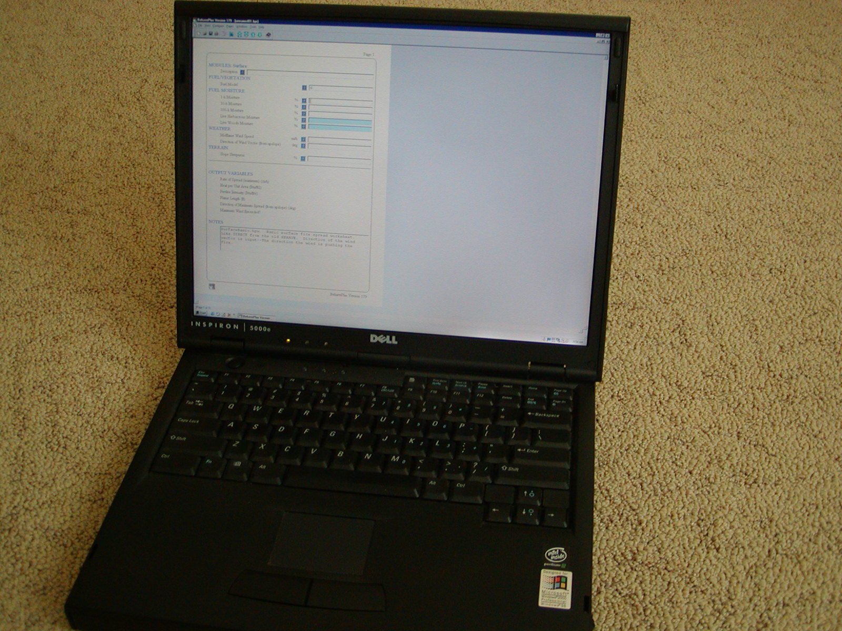
BehavePlus Programa basado en computadora
12-157-S290-EP
Notes:
Replace picture

Slide 77
Los datos de entrada son similares a los que se utilizan con el Apéndice B y los Nomogramas Los datos de salida posibles son prácticamente los mismos
Sin embargo, en la actualidad hay 40 modelos de combustible disponibles para BehavePlus

Slide 78
Otro método ampliamente usado
Sistema Canadiense de Predicción de Comportamiento de Incendios Forestales (SCPCIF)
“Canadian Forest Fire Behavior Prediction System (CFFBPS)”
Usado principalmente en: -Canadá
-Alaska -Los estados de los Grandes Lagos (Michigan, Minnesota, etc.) -Áreas del Pacífico Noroeste

Slide 79
Comparación de Métodos
FLAME
2 entradas (tipo de combustible y VEV) y observación de la propagación actual del fuego.
1 tabla principal y 3 gráficos (para la velocidad del viento y la pendiente).
Dato de salida de cambio de VDP y predice el tiempo de propagación del fuego.
Se basa en el comportamiento del fuego en curso.
Apéndice B
Usa 6 datos de entrada.
114 páginas de tablas.
Hasta 9 datos de salida, incluyendo VDP y LLl.
Nomogramas
Usa 6 datos de salida.
26 nomogramas (mas de 100 gráficos) y varias tablas de datos de entrada.
Datos de salida de VDP, C/A, y LLl.
BehavePlus
Usa 6 datos de entrada.
Basado en computación.
Muchos datos de salida, incluyendo VDP y LLl.
Las predicciones de Apéndice B, Nomogramas, y Behave Plus no tienen en cuenta el comportamiento del fuego actual, sino que sólo usan condiciones esperadas.

Slide 80
Revisión de objetivos
Describa como aplicar la información del comportamiento del fuego a las decisiones de seguridad y supresión.
Demuestre cómo se calcula el tamaño de las zonas de seguridad.
Identifique la importancia de los cambios en el comportamiento del fuego para la seguridad de los combatientes.

Slide 81
Revisión de objetivos
4. Discutir qué impulsa los grandes cambios e identifique el “próximo cambio importante“.
5. Demuestre un método simple pero sistemático para evaluar el cambio y estimar el tiempo de propagación del fuego.
6. Identifique otras herramientas para la predicción del comportamiento del fuego.
Notes:
162

